Slide 1
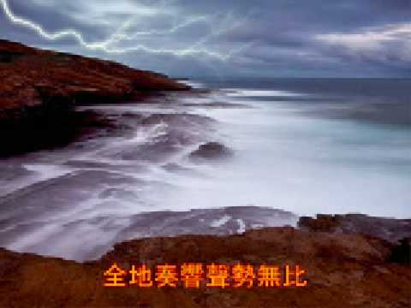
【天地讚美】

Slide 2
地與海奏出歌韻，
磐石唱讚美歌聲， 風雨電也歌頌，雲霧同頌吹送，
全地奏響聲勢無比。

Slide 3
頌讚聲永不衰竭，
全地要敬拜事奉， 高唱萬有之上，榮耀無限之處，
全屬我主尊貴耶穌所有。

Slide 4
讓讚美如風天空海闊飛，
讓讚美浪花般海中濺起。 高唱萬有之上，榮耀無限之處，
全屬我主尊貴耶穌所有！

